Slide 1

Προγραμματα κρατικων οικονομικων ενισχυσεων
ΟΡΓΑΝΙΣΜΟΣ ΕΛΛΗΝΙΚΩΝ ΓΕΩΡΓΙΚΩΝ ΑΣΦΑΛΙΣΕΩΝ
Καθήκοντα Ανταποκριτών ΕΛ.Γ.Α.

Slide 2

Κανονισμοσ Κρατικων οικονομικων ενισχυσεων
Για τη διεξαγωγή της διαδικασίας των Κρατικών Οικονομικών Ενισχύσεων αρμόδιοι σε κάθε Δήμο είναι τα πρόσωπα (Ανταποκριτές) που προτείνονται από το Δήμαρχο και διορίζονται τα προτεινόμενα ή άλλα πρόσωπα επιλογής του Προέδρου του ΕΛ.Γ.Α με απόφασή του.
Οι Ανταποκριτές ασκούν τα καθήκοντα τους στην περιφέρεια του Δήμου στην οποία εκτείνεται η δικαιοδοσία τους, σύμφωνα με όσα καθορίζονται στον Κανονισμό ΚΟΕ και στις σχετικές εγκυκλίους, οδηγίες και αποφάσεις του ΕΛ.Γ.Α .

Slide 3
Αναγγελια Ζημιασ
Όταν προκύπτει ζημιά στη φυτική και ζωική παραγωγή ή στο φυτικό, ζωικό και πάγιο κεφάλαιο από αίτιο που εντάσσεται σε πρόγραμμα Κ.Ο.Ε (πυρκαγιά, κατολίσθηση, παγετός, πλημμύρα κλπ), ο ανταποκριτής αναγγέλλει τη ζημιά εντός 48ώρου στο αρμόδιο Υποκ/μα του ΕΛΓΑ με e-mail ή με fax.
Η αναγγελία γίνεται σε επίπεδο Δημοτικής/ Τοπικής Κοινότητας.
Η αναγγελία είναι απαραίτητη προϋπόθεση για την ένταξη μιας ζημιάς σε πρόγραμμα Κρατικών Ενισχύσεων.

Slide 4
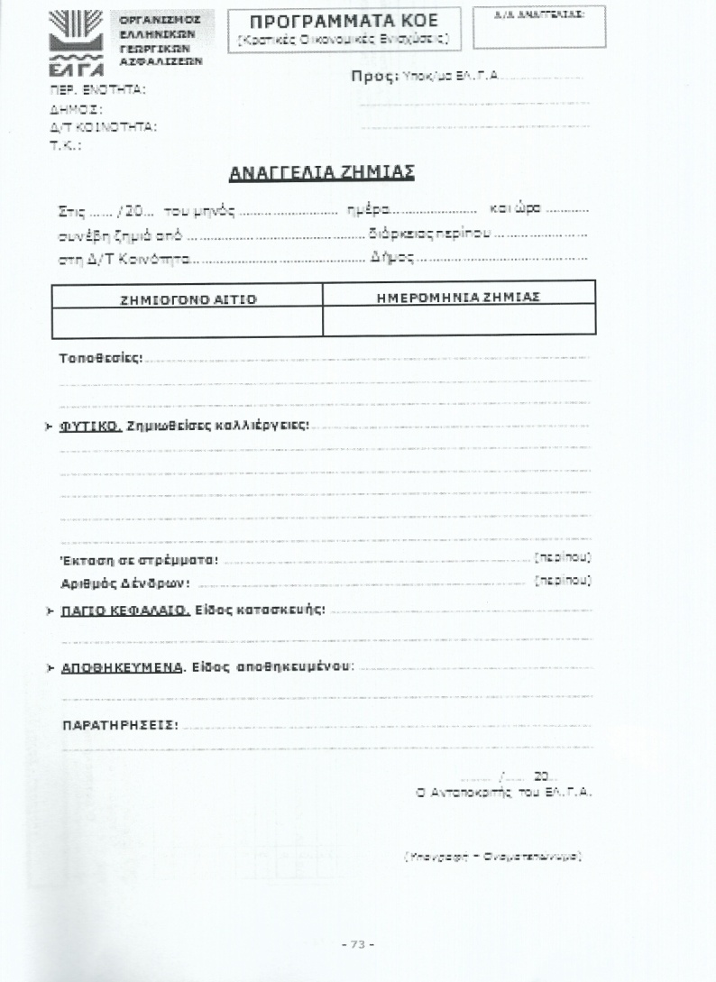
Αναγγελια ζημιασ
Ο ανταποκριτής συμπληρώνει το σχετικό έντυπο «Αναγγελίας ζημιάς» και το υποβάλει στο αρμόδιο Υποκ/μα ΕΛ.Γ.Α με
e mail ή με fax.
Αν έχει στη διάθεση του στοιχεία από αρμόδιες υπηρεσίες ή φορείς (πχ Πυροσβεστική Υπηρεσία, Μετεωρολογικούς σταθμούς, Αγροτικούς συλλόγους) τα υποβάλει στο αρμόδιο Υποκ/μα.
Σε πιλοτικό στάδιο Web εφαρμογή για την υποβολή αναγγελιών και αιτήσεων χορήγησης ενίσχυσης.

Slide 5
Αρχικεσ αιτησεισ χορηγησησ ενισχυσησ
Αμέσως μετά την αναγγελία ζημιάς, ο ανταποκριτής συγκεντρώνει τις «αρχικές αιτήσεις χορήγησης ενίσχυσης» των παραγωγών που ζημιώθηκε η γεωργοκτηνοτροφική τους εκμετάλλευση.
Το χρονικό διάστημα υποβολής των «αρχικών αιτήσεων χορήγησης ενίσχυσης» είναι δέκα μέρες το μέγιστο, από την ημερομηνία ζημιάς.
Οι αρχικές αιτήσεις χορήγησης υποβάλλονται ατελώς.
Η αρχική αίτηση συμπληρώνεται σε ειδικό έντυπο:

Slide 6
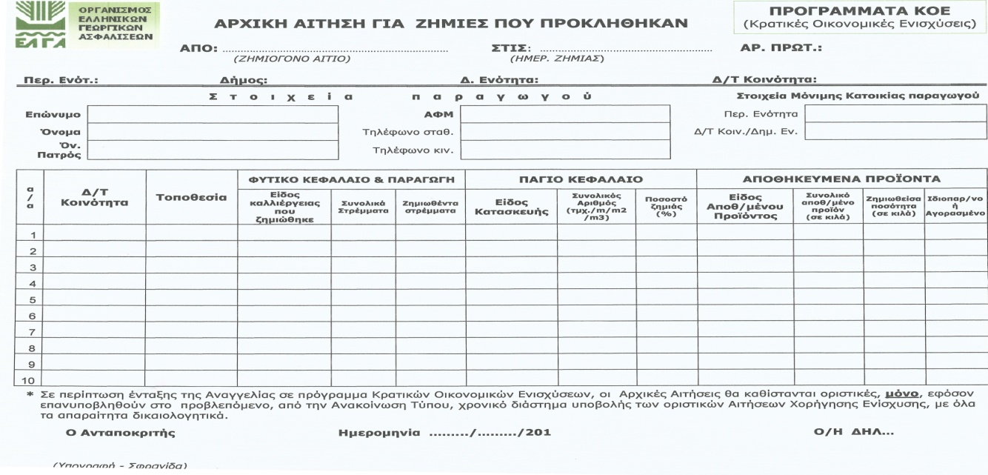
Αρχικεσ αιτησεισ χορηγησησ ενισχυσησ
Συμπληρώνουμε όλα τα πεδία στο έντυπο με τα στοιχεία του παραγωγού και της ζημιωθείσας εκμετάλλευσης.
Για την ορθή συμπλήρωση των πεδίων της αρχικής αίτησης, επιθυμητή είναι η προσκόμιση της Δήλωσης Καλλιέργειας/ Εκτροφής του έτους ζημιάς (ή του προηγούμενου έτους).
Μετά το τέλος υποβολής των αιτήσεων χορήγησης ενίσχυσης, ο ανταποκριτής συντάσσει συγκεντρωτική ονομαστική κατάσταση των αιτούντων, την οποία αποστέλλει μαζί με τις αρχικές αιτήσεις χορήγησης ενίσχυσης στο αρμόδιο Υποκ/μα ΕΛ.Γ.Α.

Slide 7
Αρχικεσ αιτησεισ χορηγησησ ενισχυσησ
Σε περίπτωση ζημιών σε:
ετήσιες καλλιέργειες (πχ ζημιά από πυρκαγιά σε σιτηρά ή κηπευτικά),
ανθοκομικές καλλιέργειες-φυτώρια,
αποθηκευμένα προϊόντα,
πάγιο κεφάλαιο,
ζωικό κεφάλαιο,
επιβάλλεται
η άμεση υποβολή της αρχικής αίτησης χορήγησης ενίσχυσης, ώστε το αρμόδιο Υποκ/μα να προβεί στην εκτιμητική διαδικασία, πριν χαθούν τα στοιχεία της εκτίμησης.

Slide 8
Ανακοινωση τυπου προγραμματοσ
Μετά την έγκριση από την Ευρωπαϊκή Επιτροπή, την έκδοση Κοινής Υπουργικής Απόφασης και τη δημοσίευση της στην Εφημερίδα της Κυβερνήσεως, ξεκινάει η υλοποίηση του προγράμματος Κρατικών Οικονομικών Ενισχύσεων, προκειμένου να καταβληθούν οι ενισχύσεις στους δικαιούχους παραγωγούς που η γεωργοκτηνοτροφική τους εκμετάλλευση ζημιώθηκε από αίτιο που εντάχθηκε ως επιλέξιμο ενίσχυσης στο πρόγραμμα.

Slide 9
Ανακοινωση τυπου προγραμματοσ
Το αρμόδιο Υποκ/μα ΕΛ.Γ.Α αποστέλλει στους Δήμους, την Ανακοίνωση Τύπου του προγράμματος, προκειμένου να ενημερωθούν οι παραγωγοί και να υποβάλουν αιτήσεις χορήγησης ενίσχυσης.
Στην Ανακοίνωση τύπου καθορίζεται συγκεκριμένη ημερομηνία για την έναρξη και λήξη του χρόνου υποβολής των οριστικών αιτήσεων χορήγησης ενίσχυσης.
Στην Ανακοίνωση τύπου αναφέρονται οι όροι και οι προϋποθέσεις ενίσχυσης, τα απαραίτητα δικαιολογητικά καθώς και οι επιλέξιμες αναγγελίες

Slide 10
Ανακοινωση τυπου προγραμματοσ
Η Ανακοίνωση τύπου αναρτάται στο Δημαρχείο και σε εμφανή σημεία του Δήμου (πχ Γραφεία Τοπικών Κοινοτήτων, Αγροτικούς Συνεταιρισμούς κλπ.)

Slide 11
Υποβολη οριστικων αιτησεων χορηγησησ ενισχυσησ
Προθεσμία υποβολής οριστικών αιτήσεων χορήγησης ενίσχυσης: 30 ημέρες
Η αίτηση ενίσχυσης που υποβάλλεται μετά την περίοδο της προθεσμίας των τριάντα ημερών δεν λαμβάνεται υπόψη, ως εκπρόθεσμη.
Κατ’ εξαίρεση μπορεί να γίνει δεκτή, μόνο εφόσον για την καθυστέρηση υποβολής της συνέτρεξαν λόγοι ανωτέρας βίας.

Slide 12
Υποβολη οριστικων αιτησεων χορηγησησ ενισχυσησ
Η αίτηση μπορεί να υποβληθεί από τον ίδιο δικαιούχο ή τρίτο πρόσωπο.
Υποβάλλεται μία αίτηση για το σύνολο των ζημιωθεισών εκμεταλλεύσεων του Δήμου, σε μία από τις Δ/Τ Κοινότητες του Δήμου. Σε περίπτωση που υπάρχουν ζημιωθείσες εκμεταλλεύσεις και σε άλλο Δήμο υποβάλλεται και άλλη αίτηση χωρίς την υποβολή των δικαιολογητικών με την προϋπόθεση ότι θα επισημαίνεται η Δ/Τα Κοινότητα στην οποία υποβλήθηκε ο πλήρης φάκελος.
Οι αιτήσεις χορήγησης ενίσχυσης υποβάλλονται ατελώς.

Slide 13
Υποβολη οριστικων αιτησεων χορηγησησ ενισχυσησ
Οι παραγωγοί που υπέβαλλαν αρχική δήλωση πρέπει να επανυποβάλλουν αίτηση χορήγησης ενίσχυσης προσκομίζοντας τον πλήρη φάκελο με τα απαραίτητα δικαιολογητικά του προγράμματος, καθώς οι αρχικές δηλώσεις μόνο έτσι καθίστανται έγκυρες.
Ο ανταποκριτής του ΕΛ.Γ.Α μεριμνά εγκαίρως (από την έναρξη υποβολής των αιτήσεων) να ειδοποιήσει όσους είχαν υποβάλει αρχική αίτηση και σε περίπτωση που δεν προσέλθουν να υποβάλουν οριστική αίτηση, θα συντάσσεται σχετικό πρακτικό, σε συνεργασία με το αρμόδιο Υποκ/μα ΕΛ.Γ.Α, με την ημερομηνία που ειδοποιήθηκαν.

Slide 14
Υποβολη οριστικων αιτησεων χορηγησησ ενισχυσησ
Η αίτηση ενίσχυσης συντάσσεται σε ειδικό έντυπο ανάλογα με τη ζημιωθείσα εκμετάλλευση (φυτικό, πάγιο, αποθηκευμένα προϊόντα, Ζωικό). Στην αίτηση συμπληρώνονται όλα τα στοιχεία του παραγωγού και της ζημιωθείσας εκμετάλλευσης.

Slide 15
Υποβολη οριστικων αιτησεων χορηγησησ ενισχυσησ
Σε περίπτωση θανάτου του ενδιαφερόμενου (υποβολή αρχικής αίτησης) πριν την ημερομηνία υποβολής των οριστικών αιτήσεων χορήγησης ενίσχυσης, η οριστική αίτηση υποβάλλεται στο όνομα του, από τους νόμιμους κληρονόμους του.
Η αίτηση συνοδεύεται τόσο με τα απαιτούμενα δικαιολογητικά του προγράμματος (για να διαπιστωθεί εάν ο θανών ήταν ή όχι δικαιούχος), όσο και με τα νομιμοποιητικά έγγραφα κληρονομικής διαδοχής (για να διαπιστωθούν τα δικαιώματα των κληρονόμων επί της οικονομικής ενίσχυσης).

Slide 16
Υποβολη οριστικων αιτησεων χορηγησησ ενισχυσησ
Ο ανταποκριτής έως δέκα μέρες μετά τη λήξη της προθεσμίας υποβολής των αιτήσεων πρέπει να συντάξει και να υποβάλλει στο αρμόδιο Υποκ/τα του ΕΛ.Γ.Α την «ειδική κατάσταση αιτούντων για χορήγηση ενίσχυσης» , το σύνολο των φακέλων (αιτήσεις και δικαιολογητικά των αιτούντων) καθώς και τη «Συγκεντρωτική κατάσταση αμοιβής έργου».
Οι ανταποκριτές του ΕΛΓΑ δικαιούνται αποζημίωση για τη σύνταξη εντύπων, συγκέντρωση και αποστολή των φακέλων στο αρμόδιο Υποκατάστημα του ΕΛ.Γ.Α, η οποία ανέρχεται σε 4,19€ ανά φάκελο.

Slide 17
Αναρτηση μηχανογραφημενου πινακα Διοικητικου Ελεγχου και πορισματων εκτιμησησ
Ο ανταποκριτής μόλις παραλάβει τον μηχανογραφημένο πίνακα καλεί με σχετική ανακοίνωση, η οποία τοιχοκολλάται στα γραφεία του Δήμου ή της Κοινότητας, τους ενδιαφερόμενους να λάβουν γνώση των πορισμάτων εκτίμησης.
Οι ενδιαφερόμενοι μπορούν εντός προθεσμίας τριάντα ημερών να υποβάλουν ένσταση (Διοικητικού ελέγχου ή επανεκτίμησης). Σε περίπτωση συνολικών εκτιμήσεων το πόρισμα είναι οριστικό και αμετάκλητο και δεν επιτρέπεται η υποβολή αιτήσεων επανεκτίμησης.
Μετά τη λήξη της προθεσμίας υποβολής των ενστάσεων οι ανταποκριτές συντάσσουν και αποστέλλουν στο αρμόδιο Υποκ/μα ΕΛ.Γ.Α την Πράξη Παραλαβής και Δημόσιας Έκθεσης με τον αριθμό των ενστάσεων διοικητικού ελέγχου ή επανεκτίμησης που έχουν υποβληθεί.
Η διαδικασία τηρείται και όταν δεν υπάρχουν ενστάσεις.
Στις ενστάσεις Διοικητικού αποστέλλονται τα δικαιολογητικά και ακολουθείται πάλι η διαδικασία της αρχικής κοινοποίησης.

Slide 18
Αναρτηση μηχανογραφημενου πινακα Διοικητικου Ελεγχου και πορισματων εκτιμησησ
Όλα τα έντυπα (ανακοίνωση, πράξη παραλαβής δημοσίας έκθεσης, αίτηση ένστασης) αποστέλλονται από τον ΕΛ.Γ.Α με την κοινοποίηση των πορισμάτων (μηχανογραφημένα έντυπα), τα οποία συμπληρώνονται και επαναδιαβιβάζονται.
Οι επανεκτιμήσεις διενεργούνται από δύο γεωπόνους – εκτιμητές και τα αποτελέσματα κοινοποιούνται στις Δημοτικές ή Τοπικές Κοινότητες.
Τα πορίσματα των ενστάσεων είναι οριστικά.

Slide 19
Αιτησεισ αποκαταστασησ –παραστατικα δαπανων
Μετά την ολοκλήρωση του συνόλου των εργασιών και την αποκατάσταση των ζημιών στις ζημειωθείσες εκμεταλλεύσεις, προκειμένου να καταβληθούν οι ενισχύσεις στους δικαιούχους παραγωγούς, οι παραγωγοί υποβάλλουν, είτε μέσω των ανταποκριτών είτε με συστημένη επιστολή απευθείας στο αρμόδιο Υποκ/μα ΕΛ.Γ.Α:
«Αίτηση-Υπεύθυνη Δήλωση αποκατάστασης ζημιών» σε ειδικό έντυπο, ανάλογα την κατηγορία ζημιάς (φυτικό, ζωικό, πάγιο), όπου δίνεται βαρύτητα στην τήρηση των μακροχρόνιων υποχρεώσεων και κατά περίπτωση
Παραστατικά δαπανών ή Τριπλότυπα δελτία διάθεσης πολλαπλασιαστικού ή άδειες κλπ.
Σε περίπτωση που οι αιτήσεις υποβάλλονται μέσω των ανταποκριτών του ΕΛ.Γ.Α τότε διαβιβάζονται στο αρμόδιο Υποκ/μα το συντομότερο δυνατόν.

Slide 20
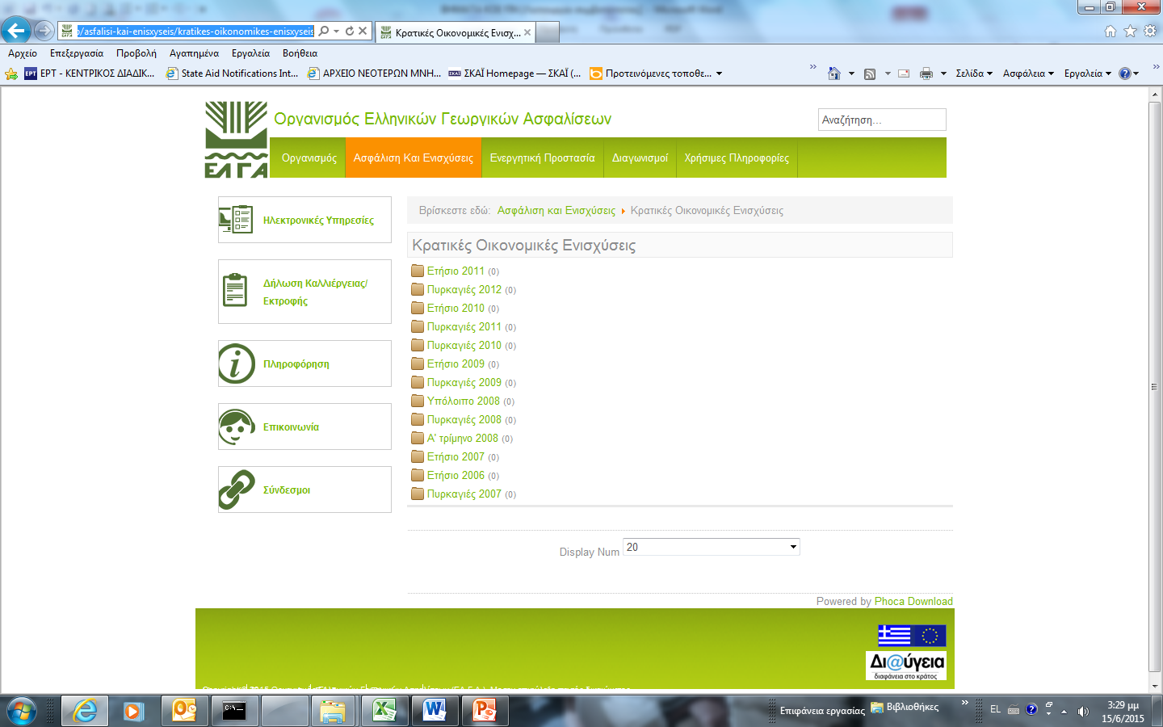
ΕΝΤΥΠΑ
Όλα η νομοθεσία, η διαδικασία, καθώς και τα έντυπα των εκάστοτε προγραμμάτων κρατικών οικονομικών ενισχύσεων, διατίθενται και στην ιστοσελίδα του ΕΛ.Γ.Α. :
http://www.elga.gr/index.php/asfalisi-kai-enisxyseis/kratikes-oikonomikes-enisxyseis

Slide 21
ΟΡΓΑΝΙΣΜΟΣ ΕΛΛΗΝΙΚΩΝ ΓΕΩΡΓΙΚΩΝ ΑΣΦΑΛΙΣΕΩΝ
Ευχαριστώ πολύ

